Slide 1

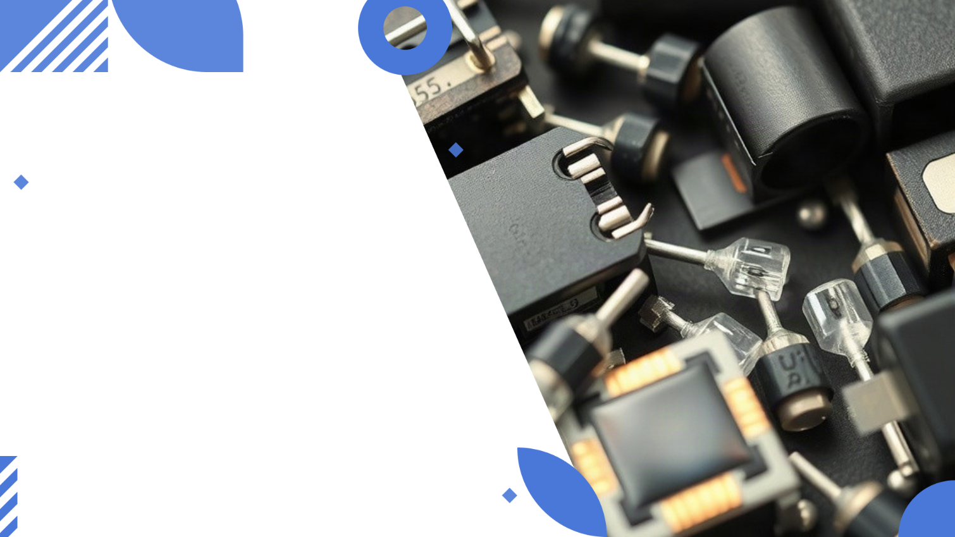
Полупроводниковые диоды: устройство, принцип работы, применение
Автор презентации: Presentacium.ru

Slide 2

Введение
В презентации рассмотрим устройство и принцип работы полупроводниковых диодов, их применение в электронике. Охарактеризуем вольт-амперные характеристики и сравним диоды с разными типами проводимости. Также обсудим различные типы диодов, включая варикапы, стабилитроны, светодиоды и другие, их применение и тенденции развития.

Slide 3

Структура полупроводникового диода
1
Полупроводниковый диод состоит из p-n-перехода, образованного двумя слоями полупроводника с разными типами проводимости: дырочной (p) и электронной (n).
2
Толщина p-слоя составляет примерно 1 мкм, а n-слоя — около 0,5 мкм.
3
При прямом смещении диод имеет малое сопротивление (порядка 1 Ом), при обратном — большое (до нескольких сотен кОм).

Slide 4

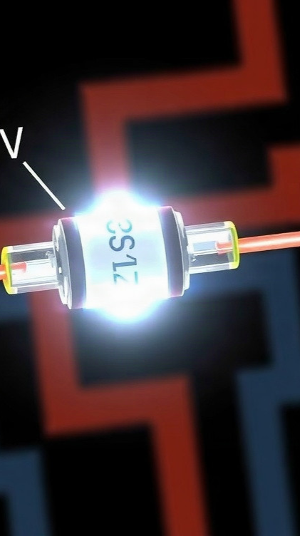
Принцип работы диода
При подаче прямого напряжения (например, 0,7 В для кремниевого диода) через p-n-переход начинает протекать ток.
При изменении полярности напряжения на обратное сопротивление перехода резко возрастает, и ток практически прекращается. Это свойство диода позволяет использовать его для выпрямления переменного тока в постоянный.

Slide 5

Вольт-амперная характеристика диода
При прямом смещении ток через диод может достигать значения 100 мА при падении напряжения около 0,7 В для германиевых и около 0,3 В для кремниевых диодов.
При обратном смещении обратный ток через диод составляет порядка микроампер, но может увеличиваться при превышении обратного напряжения, что может привести к пробою. Диоды характеризуются различным временем восстановления обратного сопротивления, которое может составлять от наносекунд до нескольких микросекунд в зависимости от типа и конструкции.

Slide 6

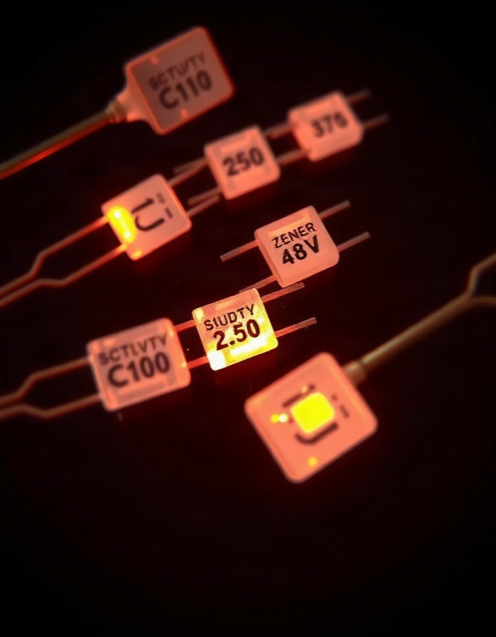
Типы полупроводниковых диодов
В мире полупроводниковых диодов можно выделить несколько основных типов: выпрямительные диоды с обратным напряжением до 1000 В и прямым током до 100 А, стабилитроны, которые поддерживают напряжение на уровне 5–100 В, и диоды Шоттки с низким падением напряжения — около 0,3 В. Эти компоненты находят применение в самых разных устройствах — от мощных выпрямителей до высокоточных стабилизаторов напряжения. Среди популярных моделей встречаются диоды с уникальными характеристиками, например, германиевые диоды, обеспечивающие низкое напряжение отсечки в 0,2–0,3 В.

Slide 7
Применение диодов в выпрямителях
1
В выпрямителях диоды используются для преобразования переменного тока в постоянный, обеспечивая высокую эффективность передачи энергии.
2
Например, выпрямительные мосты на основе диодов повышают коэффициент выпрямления до 95–98%, что позволяет минимизировать потери мощности.
3
При этом прямое падение напряжения на кремниевых диодах составляет около 0,7 В, что влияет на выбор типа диода в зависимости от требований к системе.

Slide 8

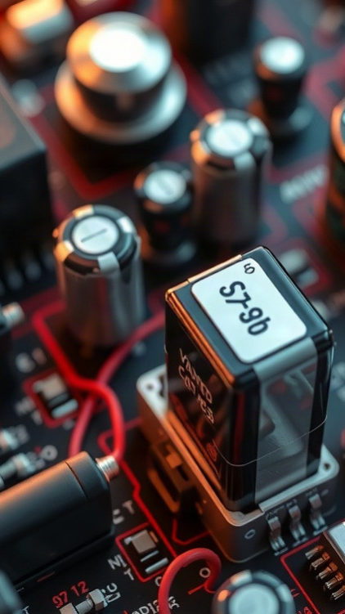
Варикапы и их применение
Варикапы — это полупроводниковые диоды, ёмкость p-n-перехода которых изменяется под воздействием обратного напряжения.
Они находят применение в различных электронных устройствах, например, в частотомерах и генераторах сигналов, где требуется регулировка частоты.
Диапазон ёмкостей варикапов может достигать от нескольких десятков до нескольких сотен пикофарад, что делает их незаменимыми в высокочастотной технике.

Slide 9

Светодиоды и их применение
Светодиоды — полупроводниковые приборы, преобразующие электрический ток в световое излучение.
Они активно применяются в различных сферах: в осветительных приборах их насчитывается более 50% от общего количества используемых диодов, что подтверждается статистикой рынка. Например, светоотдача современных белых светодиодов достигает 150 люмен на ватт, что делает их экономически выгодным решением для современного освещения.

Slide 10

Фотодиоды и их применение
1
2
Фотодиоды — это полупроводниковые приборы, преобразующие свет в электрический сигнал.
Они широко применяются в различных областях: например, в оптоволоконных системах передачи данных скорость достигает 10 Гбит/с, а в солнечных панелях КПД может достигать 22%, что делает их эффективными источниками энергии. Также фотодиоды используются в системах безопасности и контроля освещения, обеспечивая высокую точность и надёжность работы.

Slide 11
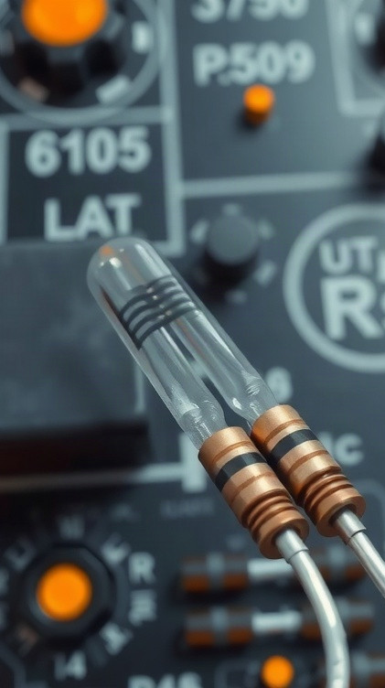
Диоды Шоттки и их применение
Диоды Шоттки представляют собой особый тип полупроводниковых диодов, которые характеризуются низким падением напряжения в открытом состоянии, составляющим около 0,3–0,5 В. Они находят широкое применение в высокочастотных схемах и преобразователях, где их использование позволяет повысить эффективность работы устройств на 15–20% за счёт снижения потерь мощности.
Диоды Шоттки также применяются в электронных схемах для защиты от перенапряжения и в системах рекуперации энергии, где они способствуют снижению энергопотребления на 5–10% по сравнению с обычными диодами.

Slide 12
Тенденции развития полупроводниковых диодов
1
С 2010 года средний рост производительности полупроводниковых диодов составил около 25% в год, что обусловлено внедрением технологии многослойных структур и повышением эффективности легирования.
2
В 2022 году доля диодов, изготовленных по технологии FinFET, достигла 45% на мировом рынке, благодаря чему улучшились параметры быстродействия и уменьшились тепловые потери.
3
Ожидается, что к 2025 году до 70% выпускаемых диодов будут поддерживать функции управления энергопотреблением и интегрированные защитные схемы.

Slide 13

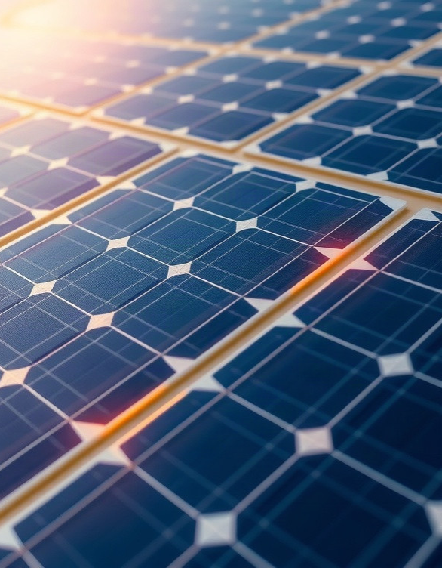
Применение диодов в солнечных батареях
Диоды в солнечных батареях играют ключевую роль, обеспечивая эффективную работу.
Они способствуют увеличению КПД, устранению обратного тока, защите от перенапряжения и другим важным функциям, что улучшает общую производительность и надёжность системы. Параметры на диаграмме показывают вклад каждого применения диодов, измеренный в Вт/м².

Slide 14

Спасибо за внимание!
Спасибо за внимание. В этой презентации мы рассмотрели различные типы полупроводниковых диодов, их устройство, принцип работы и применение в электронике. Мы также изучили вольт-амперные характеристики диодов и тенденции их развития. Надеемся, что представленная информация будет полезна в вашей учёбе и исследованиях.

